Slide 1
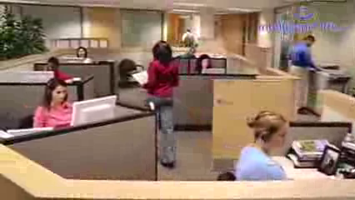
স্বাগতম

Slide 2
পরিচিতি
মোঃ জয়নুল আবেদীন (বিএ,বিএড) সহকারি শিক্ষক (I C T)
মীরবাগ বালিকা উচ্চ বিদ্যালয়।
মীরবাগ, কাউনিয়া, রংপুর।
বিষয়ঃ তথ্য ও যোগাযোগ প্রযুক্তি
শ্রেনিঃ ৮ম
অধ্যায়ঃ প্রথম
সময়ঃ ৫০ মিনিট
তারিখঃ

Slide 3
নিচের চিত্রটি লক্ষ কর

Slide 4
কর্মসৃজন ও কর্মপ্রাপ্তিতে তথ্য ও যোগাযোগ প্রযুক্তি

Slide 5
এই পাঠ শেষে শিক্ষার্থীরা…
তথ্য ও যোগাযোগ প্রযুক্তি ব্যবহার করে কর্ম সংস্থানের সুযোগ ব্যখ্যা করতে পারবে।
তথ্য ও যোগাযোগ প্রযুক্তি ব্যবহার করে নুতুন কর্ম সৃজন সমন্ধে বর্ননা করতে পারবে।

Slide 6
ভিডিও ক্লিপটি দেখঃ

Slide 7
ভিডিও ক্লিপটি দেখঃ

Slide 8
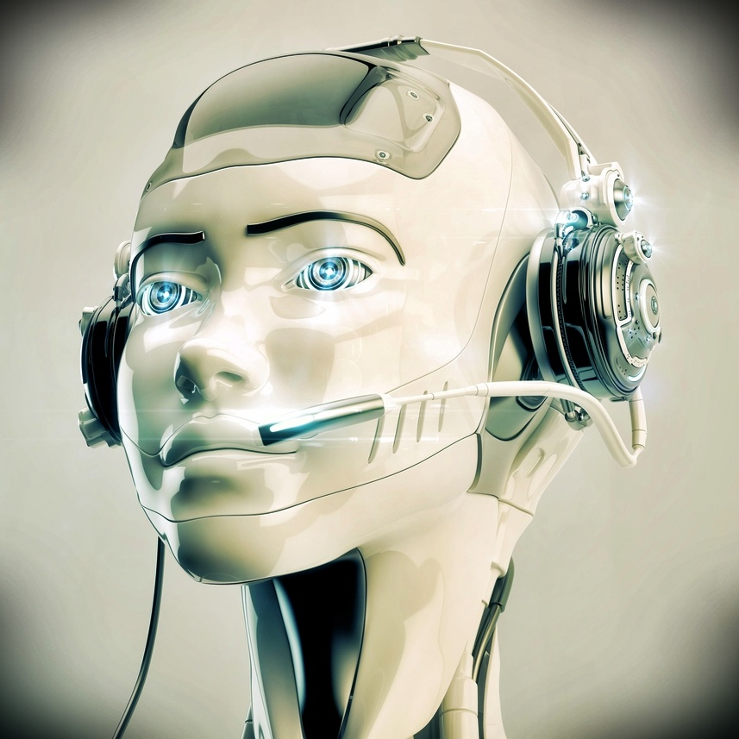
ইন্টার একটিভ ভয়েজ প্রযুক্তি…

Slide 9
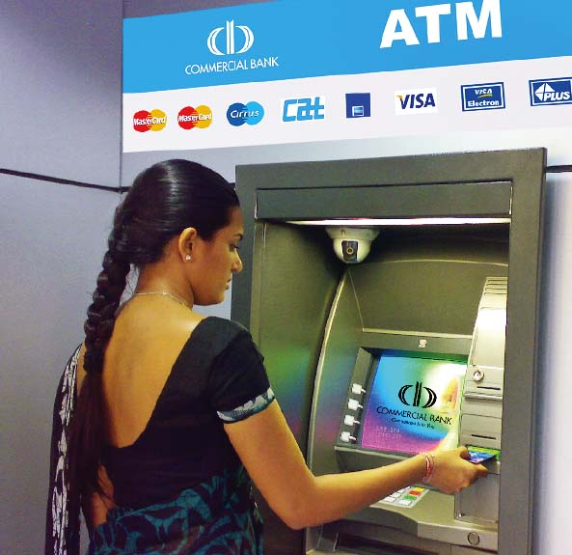
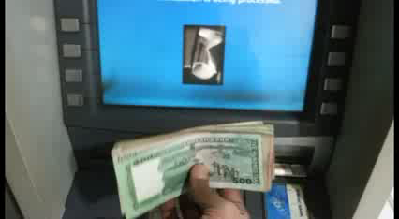
এ টি এম মেশিনের মাধ্যমে টাকা উত্তোলন ও মোবাইল ব্যবহার করে টাকা উত্তোলন ।

Slide 10
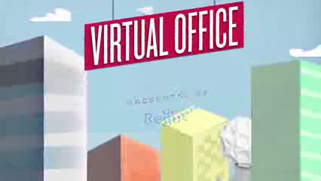
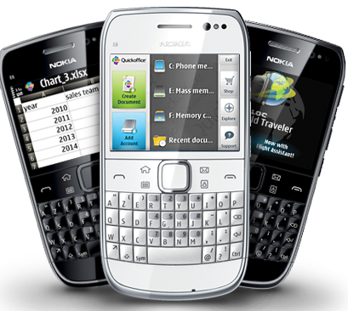
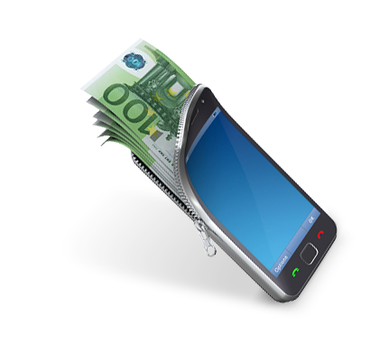
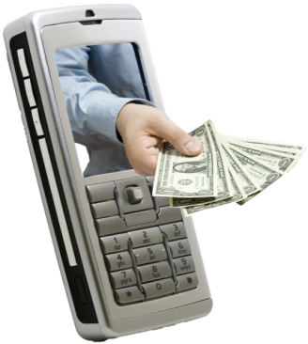
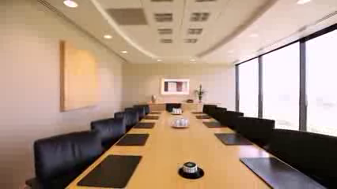
ভার্চুয়াল অফিস …
মোবাইল ব্যাংকিং …

Slide 11
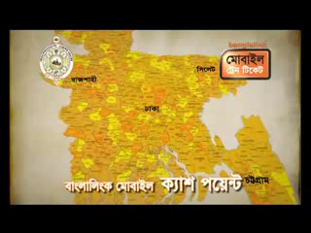
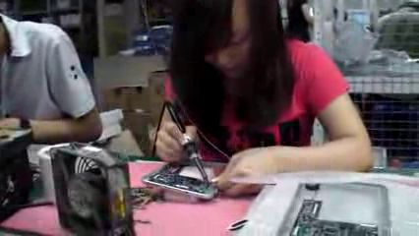
মোবাইল ব্যবহার করে বিল পরিশোধ …
মোবাইল কোম্পানিতে কাজ …

Slide 12
বাংলাদেশে মোবাইল ফোনের বিস্তার ও নতুন কর্মসৃজন
উল্লেখযোগ্য কয়েকটি কাজের কথা বলা হলঃ- ( ক ) মোবাইল কোম্পানিতে কাজের সুযোগ ( খ )মোবাইল ফোনসেট বিক্রয় , বিপণন ও রক্ষণাবেক্ষণ ( গ ) মোবাইলে বিভন্ন ধরনের সেবা প্রধান ( ঘ ) নতুন খাতের সৃষ্টি । যেকোন ধরনের নিয়োগ বিজ্ঞপ্তি , দরপত্রের নোটিশ আর পত্রিকায় দিতে হয়না । ইন্টারনেটে ‘ জবসাইট’ নামে এক ধরনের সেবা চালু হয়েছে । এই সকল সাইটে নিয়োগকারি প্রতিষ্ঠান সরাসরি বিজ্ঞপ্তি প্রচার করতে পারে ।
ঘরে বসেই আয়ের সুযোগঃ বিশ্বের বিভিন্ন দেশের বিভিন্ন প্রতিষ্ঠান তাদের অনেক কাজ যেমনঃ- ওয়েবসাইট উন্নয়ন , ভাতার বিল প্রস্ততকরণ , সফটওয়ার তৈরি ইত্যদি অন্য দেশের কর্মির মাধ্যমে করে থাকে । এটিকে বলা হয় আউটসোর্সিং । ইন্টারনেট সংযোগ থাকলে যে কেউ এ ধরনের কাজের সংগে যুক্ত হতে পারে । এই সকল কাজের জন্য ইন্টারনেটে অনেক সাইট পাওয়া যায় । এর মধ্যে জনপ্রিয় কয়েকটি হলো ওডেস্ক(www.odesk ), ফ্রিল্যান্সার (www.freelancer), ইল্যান্স ( www.elance ) ইত্যাদি ।

Slide 13
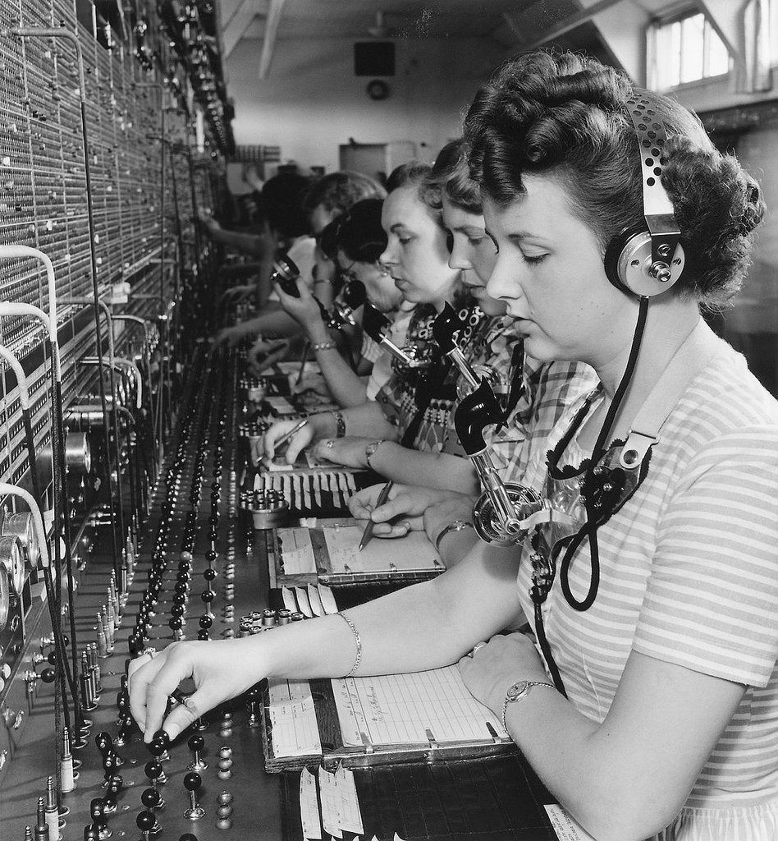
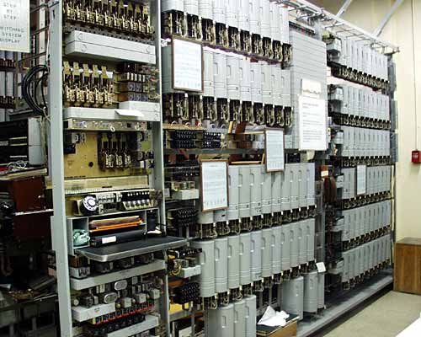
এনালগ টেলিফোন এক্সেঞ্জ জনবলের দরকার
ডিজিটাল টেলিফোন এক্সেঞ্জ জনবলের দরকার নেই

Slide 14
জোড়ায় কাজ
ভিডিও ক্লিপ 2 টি তুলনা কর

Slide 15
দলীয় কাজ
মোবাইল ফোন ব্যবহার করে ৪ টি কর্মসংস্থানের নাম লিখ ।

Slide 16
মুল্যায়ন
মোবাইল ব্যাংকিং কাকে বলে ?
ভার্চুয়াল অফিস কাকে বলে ?
এটি এম মেশিনের সাহায্যে কি করা হয় ?

Slide 17
বাড়ীর কাজ
তথ্য ও যোগাযোগ প্রযুক্তি ব্যবহার এর মাধ্যমে বাংলাদেশের দারিদ্রতা হ্রাস পাবে কথাটির পক্ষে তোমার ৫ টি মতামত উপস্থাপন কর।

Slide 18
ধন্যবাদ

